Slide 1
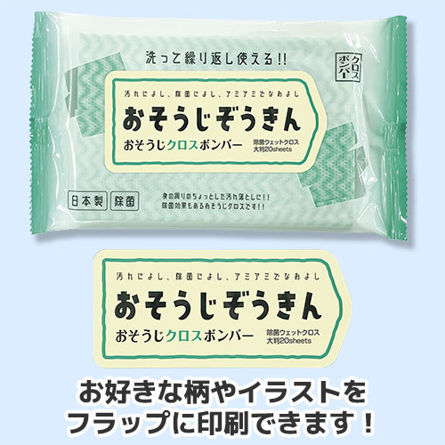
【提案書】
おそうじクロスボンバー除菌ウェットクロス 大判20枚入
特徴
20枚入りのお掃除ウェットティッシュです。除菌効果が高いためウイルスや菌からしっかり身を守ってくれます。フラップ部分にオリジナル名入れ可能で販促用に最適！
納期
納期スペース
仕様
素材: 水、除菌剤、防腐剤、保湿剤、界面活性剤
サイズ: 約W210×H125mm
備考: 凸版印刷/オフセット印刷
お見積
お見積りスペース

Slide 2
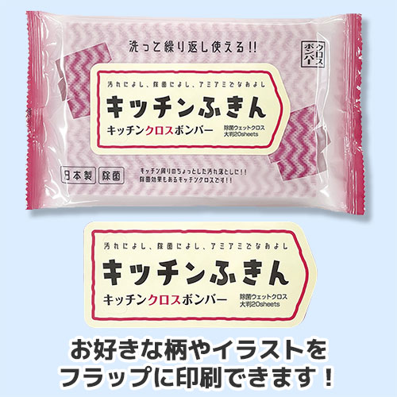
【提案書】
キッチンクロスボンバー除菌ウェットクロス 大判20枚入
特徴
20枚入りのキッチンウェットティッシュです。除菌効果が高いためウイルスや菌からしっかり身を守ってくれます。フラップ部分にオリジナル名入れ可能で販促用に最適！
納期
納期スペース
仕様
素材: 水、除菌剤、防腐剤、保湿剤、界面活性剤
サイズ: 約W210×H125mm
備考: 凸版印刷/オフセット印刷
お見積
お見積りスペース

Slide 3
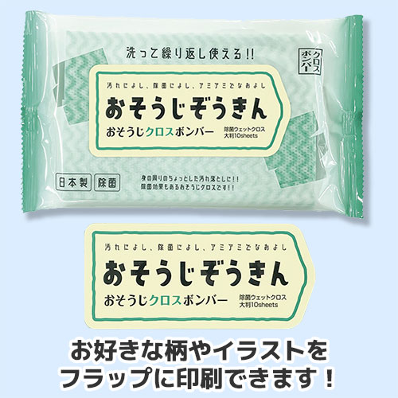
【提案書】
おそうじクロスボンバー除菌ウェットクロス 大判10枚入
特徴
10枚入りのお掃除ウェットティッシュです。除菌効果が高いためウイルスや菌からしっかり身を守ってくれます。フラップ部分にオリジナル名入れ可能で販促用に最適！
納期
納期スペース
仕様
素材: 水、除菌剤、防腐剤、保湿剤、界面活性剤
サイズ: 約W210×H125mm
備考: 凸版印刷/オフセット印刷
お見積
お見積りスペース

Slide 4

【提案書】
キッチンクロスボンバー除菌ウェットクロス 大判10枚入
特徴
10枚入りのキッチンウェットティッシュです。除菌効果が高いためウイルスや菌からしっかり身を守ってくれます。フラップ部分にオリジナル名入れ可能で販促用に最適！
納期
納期スペース
仕様
素材: 水、除菌剤、防腐剤、保湿剤、界面活性剤
サイズ: 約W210×H125mm
備考: 凸版印刷/オフセット印刷
お見積
お見積りスペース

Slide 5
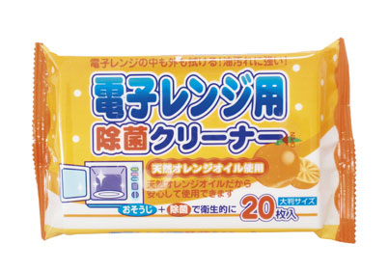
【提案書】
電子レンジ用除菌クリーナー 20枚入
特徴
その名の通り、電子レンジ専用の除菌クリーナー20枚入り。サッと取り出してパパッと吹いてポイッと捨てられるため、時間のない方にとって、強い味方となります。
納期
納期スペース
仕様
素材: レーヨン・ポリ（不織布）
サイズ: 約W205×H125×D25（mm）
備考: オフセット印刷
お見積
お見積りスペース

Slide 6
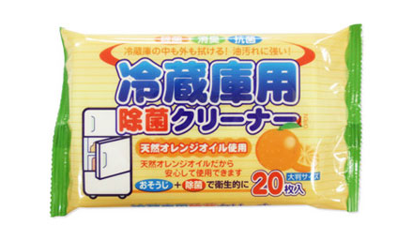
【提案書】
冷蔵庫用除菌クリーナー 20枚入
特徴
冷蔵庫内のあらゆる汚れをササッと拭き取って綺麗にできる上、除菌もできる専用クリーナーです。使い捨てタイプで時間のない方には非常に重宝するため、ノベルティ用に最適。
納期
納期スペース
仕様
素材: エタノール、精製水、塩化ベンザルコニウム、消臭剤、抗菌剤、オレンジオイル（リモネン）、香料
サイズ: 約W205×H125×D25（mm）
備考: オフセット印刷
お見積
お見積りスペース

Slide 7
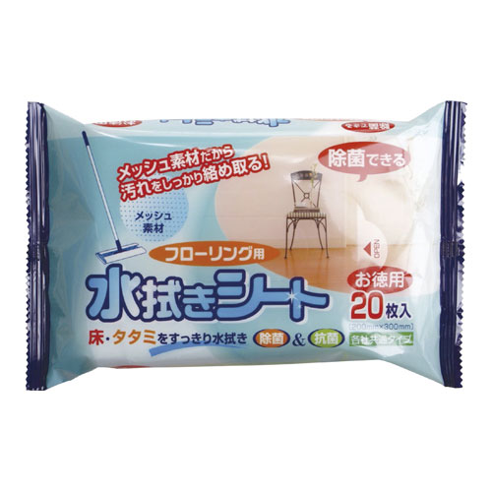
【提案書】
フローリング用水拭きシート 20枚入
特徴
メッシュ素材で汚れをしっかり絡め取ってくれる非常に便利な水拭きシート20枚入り。畳などにも利用可能な上、使い終わったらそのまま捨てられるため、時間のない方の強い味方！
納期
納期スペース
仕様
素材: 不織布
サイズ: 約W200×H105×D25（mm）
備考: オフセット印刷
お見積
お見積りスペース

Slide 8
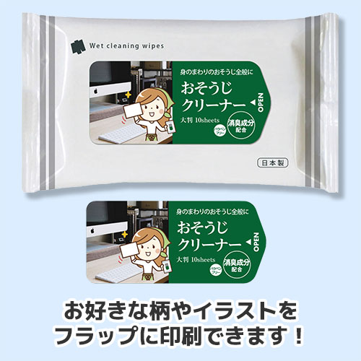
【提案書】
おそうじクリーナー 大判サイズ 10枚入り
特徴
10枚入りの大判お掃除クリーナー。消臭成分配合でイヤなニオイもついでに除去してくれるため、使い勝手抜群。フラップ部分にオリジナル名入れ可能。販促用等におすすめです。
納期
納期スペース
仕様
素材: 水、エタノール、除菌剤、界面活性剤、消臭剤
サイズ: 約W210×H125mm
備考: 凸版印刷/オフセット印刷
お見積
お見積りスペース

Slide 9
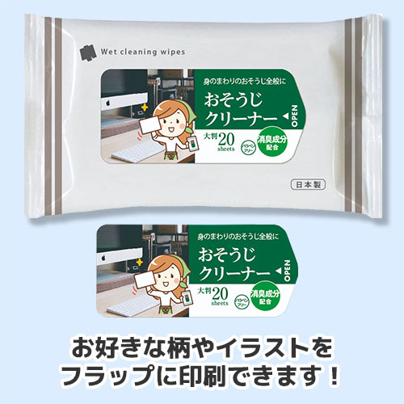
【提案書】
おそうじクリーナー 大判サイズ 20枚入り
特徴
20枚入りの大判お掃除クリーナー。消臭成分配合でイヤなニオイもついでに除去してくれるため、使い勝手抜群。フラップ部分にオリジナル名入れ可能。販促用等におすすめです。
納期
納期スペース
仕様
素材: 水、エタノール、除菌剤、界面活性剤、消臭剤
サイズ: 約W210×H125mm
備考: 凸版印刷/オフセット印刷
お見積
お見積りスペース

Slide 10
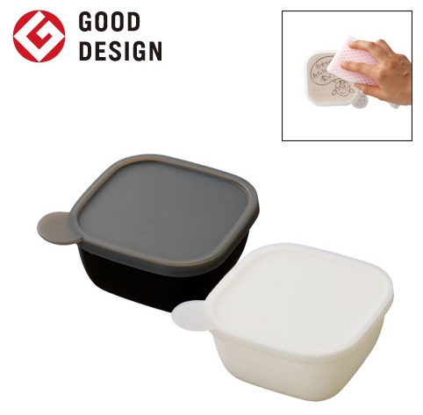
【提案書】
書き込める保存容器 280ml
特徴
蓋に油性ボールペンで書き込める上、簡単に洗い落とせて何度でも繰り返し使える、280mlサイズの保存容器。オリジナル名入れは側面に可能で、カラーはブラックとホワイトから選択可能。
納期
納期スペース
仕様
素 材：PP､シリコーンゴム
サイズ： 108×53×108mm （包装形態：OPP袋､紙箱）
容 量：280ml
付属品：取説付(紙箱面)
備 考：ブラック・ホワイト
食品衛生検査済､電子レンジ対応可
お見積
お見積りスペース

Slide 11
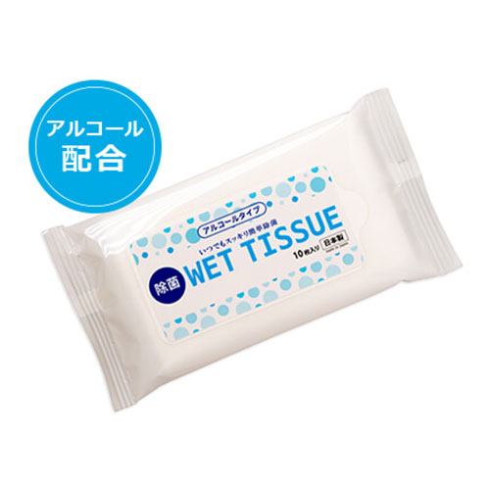
【提案書】
小ロット！除菌ウェットハンディ
特徴
アルコール配合の除菌ウェットティッシュは配布しやすい10枚入りのハンディサイズです。フラップ部分にオリジナル名入れをして、業種を問わず販促品として幅広くご活用ください。
納期
納期スペース
仕様
サイズ：シート：約150×200mm、外装：約W140×D10×H65mm
重量：約34g
包装：なし
お見積
お見積りスペース

Slide 12
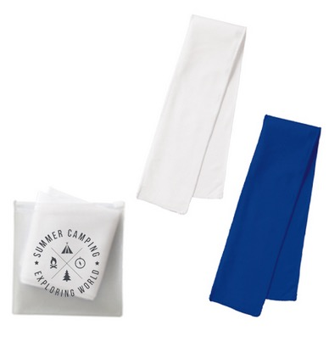
【提案書】
涼感マフラータオル（ソフトケース付）
特徴
水に濡らして軽く絞り、ぱっと開いて首に巻けば心地良いひんやり感を与えてくれるシンプルなマフラータオル。繰り返し使用できる上、持ち歩きに便利なソフトケース付きがポイントです。
納期
納期スペース
仕様
素 材：タオル/ポリエステル､ポーチ/PVC
サイズ：タオル/約800×105mm､ポーチ/120×135mm
包 装：HDPE袋、台紙
備 考：取説付(台紙面) ブルー・ホワイト
お見積
お見積りスペース

Slide 13
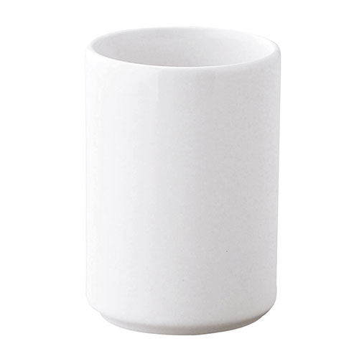
【提案書】
白湯呑
特徴
清潔感のあるホワイトカラーが目を引く湯呑は、シンプルな形状だからこそ名入れ範囲を広く取れるのが魅力です。昇華転写対応アイテムのため、よりオリジナリティ溢れるノベルティに。企業や会社の販促品・ノベルティでお困りの場合、オシャレで安いオリジナルのものをご提案します。
納期
納期スペース
仕様
素材：陶磁器
サイズ：φ72×103mm
容量：280ml
包装：化粧箱入（108×76×76mm
お見積
お見積りスペース

Slide 14
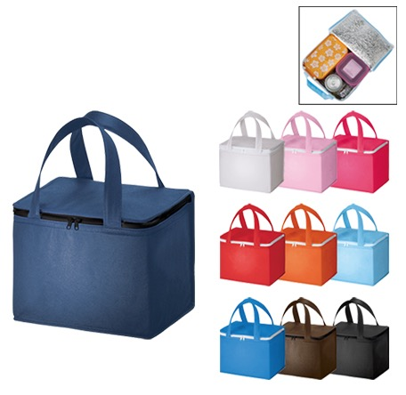
【提案書】
不織布保冷ボックストート
特徴
軽量で耐久性にも優れた不織布素材の内側に保冷効果を持たせた、レジャー用などに大変おすすめのボックス型トートです。カラー展開もありますので名入れデザインに合わせてお選び下さい。
納期
納期スペース
仕様
素 材：不織布(PP) 他
サイズ：本体/約210×170×150mm、持ち手/約25×350mm
容 量：約5L
付属品：取説付
備 考：レッド・オレンジ・ディープブルー・ブラウン・ナイトブラック・ピーチピンク
フロスティブルー・スカイブルー・ビビッドピンク・ナチュラルホワイト
お見積
お見積りスペース

Slide 15
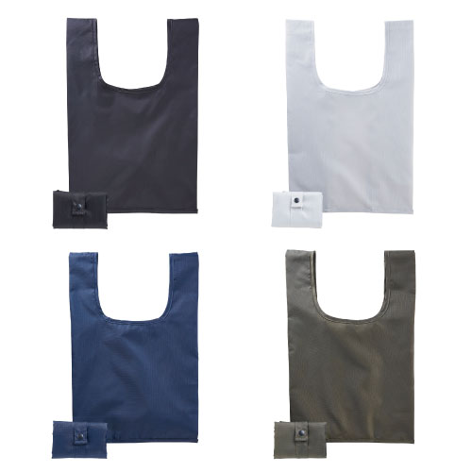
【提案書】
テントクロス 折りたたみトート mini
特徴
耐久性に優れたテント生地を使用し、コンパクトに折りたたんで手軽に携帯することも可能な、ミニサイズのトートバッグです。オリジナル名入れも格安で可能でノベルティ用などにもおすすめです。
納期
納期スペース
仕様
素 材 ： ポリエステル
サイズ ： 縦410×横270×奥行180mm
包 装 ： 台紙、PP袋入
お見積
お見積りスペース

Slide 16
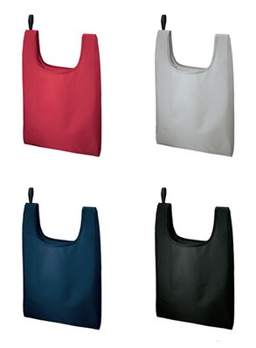
【提案書】
ポリマルシェバッグ
特徴
ポリエステル素材で軽量な上、小さく折り畳めるため持ち歩きにもとっても便利なマルシェバッグです。カラーは全4色展開。イベントやキャンペーンのノベルティ用にもおすすめ。
納期
納期スペース
仕様
素 材：ポリエステル 他
サイズ：本体/約280×280(持ち手含む410)(mm)
・持ち手/約45×130(mm)・折りたたみマチ/約160(mm)
容 量：約8L
付属品：取説
備 考：ネイビー・ブラック・グレー・レッド
お見積
お見積りスペース

Slide 17
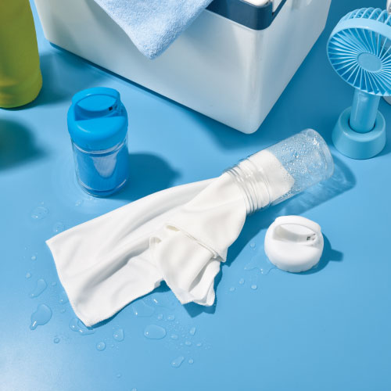
【提案書】
ボトル入ICEタオル(RPET)
特徴
濡らすとひんやりとした心地良さを感じさせてくれる専用ボトル入りのタオルです。素材はリサイクルペットを原料としていますので地球に優しい点も高ポイント。2色展開からお選びください。
納期
納期スペース
仕様
素材：RPET・PET・PP
サイズ：タオル 300×800mm ボトル Φ65×160mm
包装： 箱入 箱サイズ／168×73×73mm
お見積
お見積りスペース

Slide 18
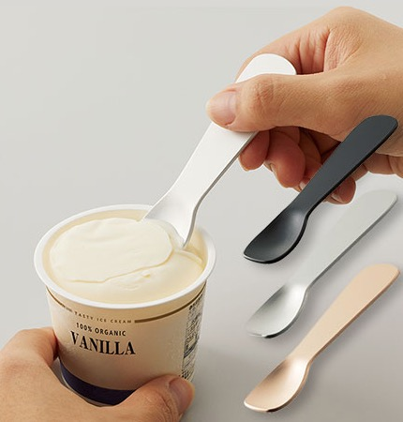
【提案書】
アイスクリームスプーン
特徴
手の体温が伝わりやすいアルミ素材のアイスクリーム専用スプーンです。カチカチに固いアイスクリームを早く食べたい方におすすめ。3色のカラーバリエーションからお選びいただけます。
納期
納期スペース
仕様
素 材：アルミ
サイズ：26×100×6mm（包装形態：OPP袋､台紙）
付属品：取説付(台紙面)
備 考：シルバー・ブラック・シャンパンゴールド
食品衛生検査済
お見積
お見積りスペース

Slide 19
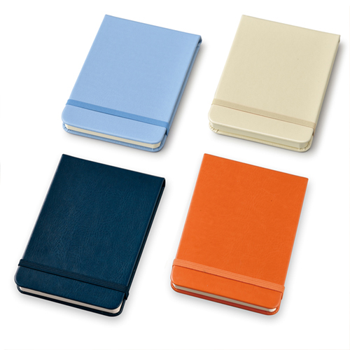
【提案書】
ハードカバーメモ A6
特徴
ミシン目付きで使い勝手が良く、オシャレなハードカバーも高ポイントなA6サイズのメモ帳です。カラーバリエーションはオレンジ、ネイビー、ブルー、ベージュの全4色展開。
納期
納期スペース
仕様
素 材 ： PU・紙
サイズ ： 142×100×17mm
包 装 ： ポリ入
備 考 ： ミシン目付メモ紙96枚(罫入48･無地48)
お見積
お見積りスペース

Slide 20
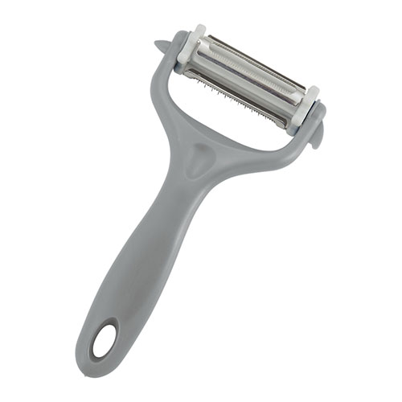
【提案書】
ベシカ・5in1ピーラー
特徴
皮むき、千切り、芽取り、皮切りがこれひとつで全部できちゃう、とっても便利なピーラーです。お料理系のイベントやキャンペーンの特典用、景品用などにもおすすめのアイテムです。
商品写
納期
納期スペース
仕様
カラー展開：2色アソート＊色・柄は指定できません。
素材：ポリプロピレン、ステンレス鋼
サイズ：160×85×25mm箱サイズ90×165×30mm
包装：化粧箱入
備考：名入れ可能
お見積
お見積りスペース

Slide 21
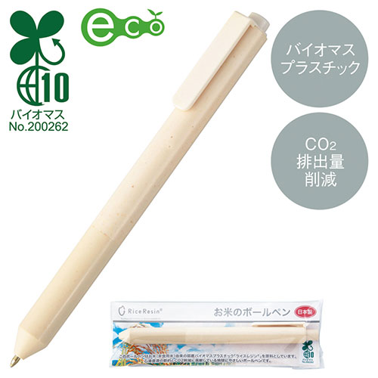
【提案書】
お米のボールペン
特徴
優しい色合いのスタンダードでシンプルなボールペン。ライスレジンという非食用のお米を原料としたバイオマスプラスチックを配合しており、地球環境に優しくSDGsに貢献できるアイテムです。
納期
納期スペース
仕様
素材：ABS樹脂・ポリプロピレン(ライスレジン?)混(バイオマス率10%)
サイズ：全長142mm
包装：ポリ袋入
備考：名入れ可能※天然素材配合の為、色味・表面の風合いなどに若干の個体差が生じます。
お見積
お見積りスペース

Slide 22
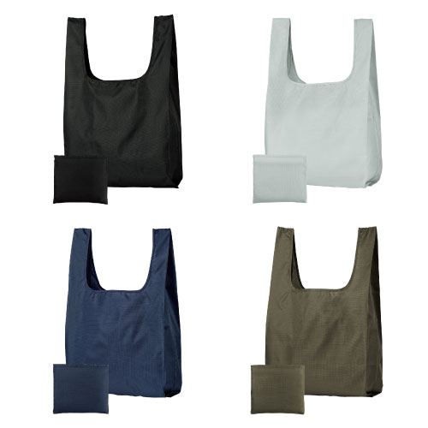
【提案書】
テントクロス 折りたたみトート
特徴
耐久性に優れたテント生地を使用した、シンプルな見た目がお洒落なトートです。内ポケットにコンパクトに畳んで収納が可能なため携帯性も抜群。オリジナル名入れも可能な商品です。
納期
納期スペース
仕様
素 材 ： ポリエステル
サイズ ： 縦620×横380×奥行2mm
包 装 ： 台紙、PP袋入
お見積
お見積りスペース

Slide 23
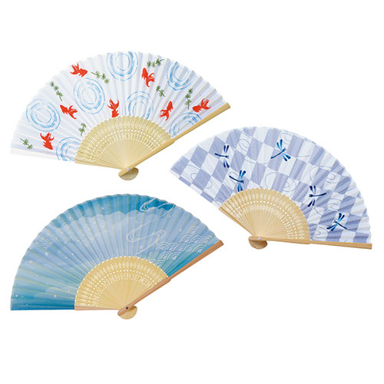
【提案書】
すず音 和柄扇子
特徴
涼しげで爽やかな色彩で描かれた、とんぼ市松、金魚、層雲の3タイプから自由に選べる和柄扇子です。扇子はコンパクトに持ち歩くことができ、電源等も必要ないためエコグッズとしても◎！
商品写
納期
納期スペース
仕様
素材: 竹、ポリエステル
サイズ: 全長約210mm
包装: ポリ袋入
備考: 名入れ可能
お見積
お見積りスペース

Slide 24
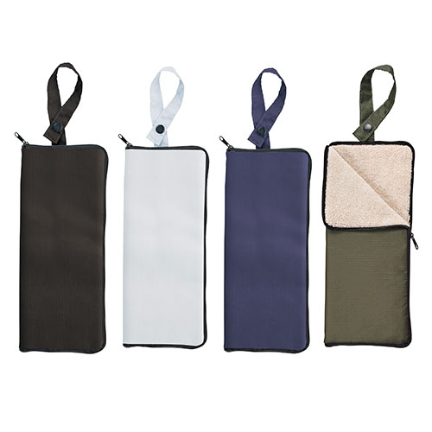
【提案書】
テントクロスマルチ傘カバー
特徴
外側は丈夫なテントクロス、内側は吸水性に優れたマイクロファイバー素材を配した傘カバー。タオルとしての使用も可能な上、ストラップでコンパクトに畳めるため携帯にも便利です。
納期
納期スペース
仕様
カラー展開：全4色
素材：ポリエステル他
サイズ：縦280×横120×高20(ｍｍ)
包装：台紙、PP袋入
備考：400個以上元払いサービス
お見積
お見積りスペース

Slide 25
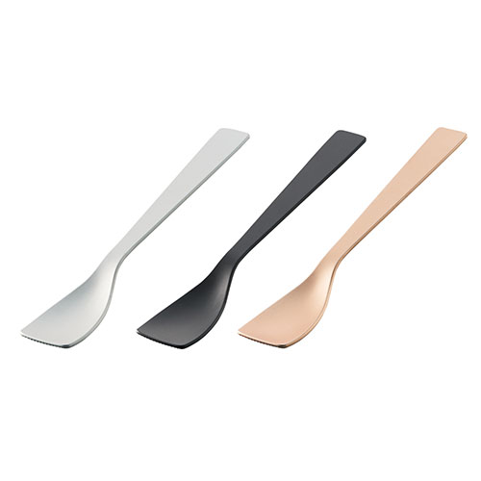
【提案書】
アイスクリームスプーン ラージ
特徴
熱伝導性に優れたアルミ素材を使用しているため、握る手の熱が先まで伝わりやすく、固いアイスも楽々食べられるスプーンです。記念品やノベルティアイテムとしてもおすすめのアイテムです。
納期
納期スペース
仕様
カラー展開：全3色
素材：アルミ
サイズ：27×150×11(mm)
包装：OPP袋、台紙
備考：取説付(台紙面)、食品衛生検査済
お見積
お見積りスペース

Slide 26
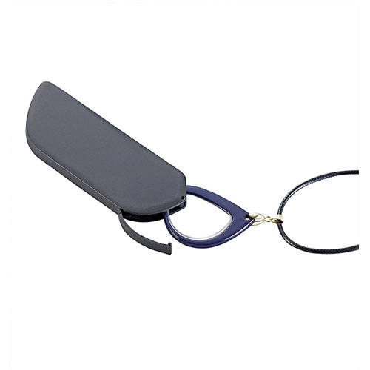
【提案書】
ストラップ付ルーペ
特徴
胸ポケットに入れられるコンパクトさに加え、首から下げられるストラップ付きのため、いつでもどこでも必要なとき取り出せる便利なルーペです。特典用やノベルティ用におすすめです。
納期
納期スペース
仕様
素材：PC・アクリル・PP・ポリエステル
サイズ：35×106×4mm
包装：台紙付ポリ入
お見積
お見積りスペース

Slide 27
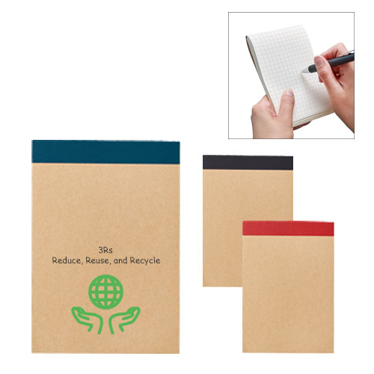
【提案書】
リサイクルA6メモパッド
特徴
地球環境に優しい再生紙を使用したA6サイズのリサイクルメモパッドです。とてもシンプルなデザインで、どんなオリジナル名入れでもマッチしますので、ノベルティ用などにおすすめです。
納期
納期スペース
仕様
素 材：再生紙(約80枚)
サイズ：103×148×9mm（包装形態：OPP袋）
備 考：再生紙使用（R）マーク（本体裏面）
ブルー、レッド、ブラック
お見積
お見積りスペース

Slide 28
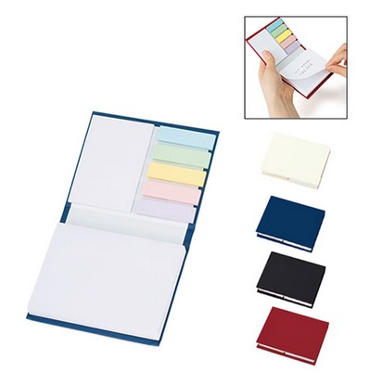
【提案書】
マルチメモ(M)
特徴
用途に合わせて使い分けられる3サイズがセットになった、ブック型付箋です。カバーにはフルカラーでの名入れプリントが可能ですので、オリジナルノベルティ用としておすすめです。
納期
納期スペース
仕様
素 材：紙(A/各色約25枚･B/約25枚･C/約100枚) 他
サイズ：82×105×17mm
包 装：OPP袋
備 考：ワインレッド・ロイヤルネイビー・マットブラック・ソフトアイボリー
お見積
お見積りスペース

Slide 29
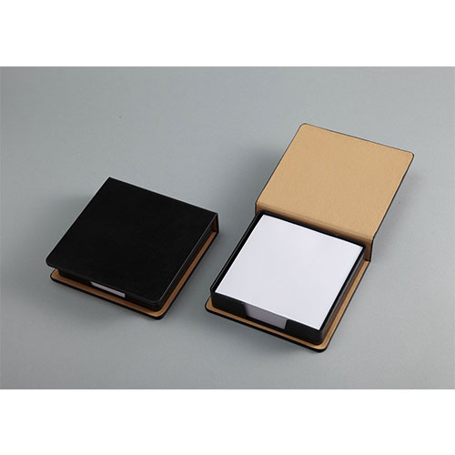
【提案書】
レザー調メモBOX
特徴
メモ紙150枚を収納できる、レザー調のメモBOX。高級感があって、長く使用できる商品です。程よい上品な大きさで名入れができます。物販アイテムや記念品としてご活用ください。
納期
納期スペース
仕様
素材：PU・ABS・紙
サイズ：107×105×25mm
包装：ポリ袋入り,110×108×25mm
お見積
お見積りスペース

Slide 30
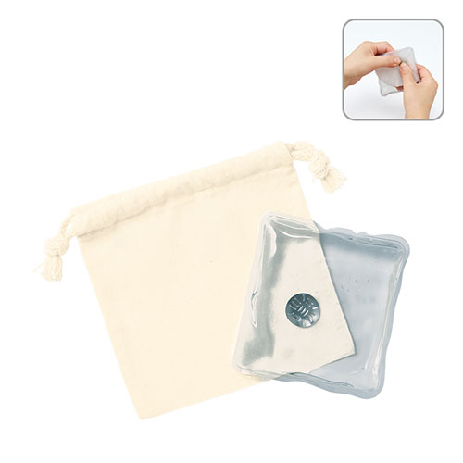
【提案書】
リウォームエコカイロ(巾着付) ナチュラル
特徴
湯煎をして繰り返し使えるエコカイロ。カイロを収納する、持ち運びに便利な専用のコットン巾着に名入れプリントをすれば、オリジナルのノベルティや物販グッズとしても重宝します。
納期
納期スペース
仕様
素材: PVC、水、酢酸ナトリウム、チオ硫酸ナトリウム、コットン 他
サイズ: 巾着:W120×H120(mm) カイロ:W90×H90(mm)
包装: PP袋
備考: 取説付
お見積
お見積りスペース

Slide 31
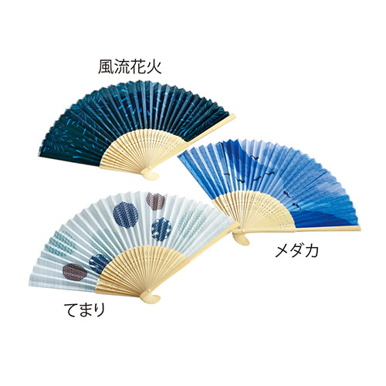
【提案書】
涼色 白竹扇子
特徴
清潔感のある白竹と藍色をテーマにした扇面の柄が涼やかなデザイン扇子。手に取り扇ぐだけで和の涼感を醸し出します。海外からのお客様へのギフトや物販品・ノベルティ等に幅広く活用できます。
納期
納期スペース
仕様
カラー展開：風流花火、メダカ、てまり
素材：竹、ポリエステル
サイズ：全長約210mm
包装：ポリ袋入
備考：名入れ可能
お見積
お見積りスペース

Slide 32
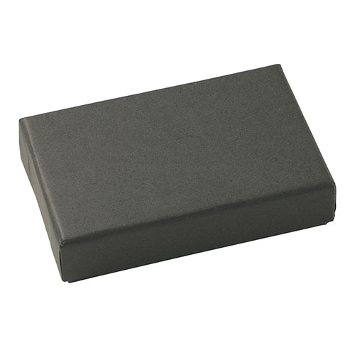
【提案書】
ハードBOX入メモ
特徴
ハードボックス入りで高級感のあるメモ用紙セットです。ボックスには型押しやパッド印刷でオリジナル名入れが可能なため、物販用、記念用、また販促用などにもおすすめです。
納期
納期スペース
仕様
カラー展開：ネイビー・グレー
素材：紙
サイズ：65×101×25mm
包装：ポリ入
備考：メモ200枚入
お見積
お見積りスペース

